Slide 1
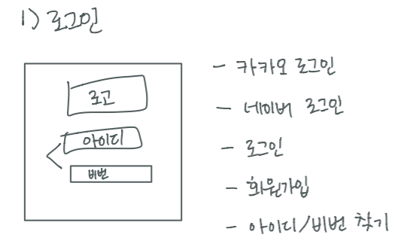
DB
아이디
비밀번호

Slide 2
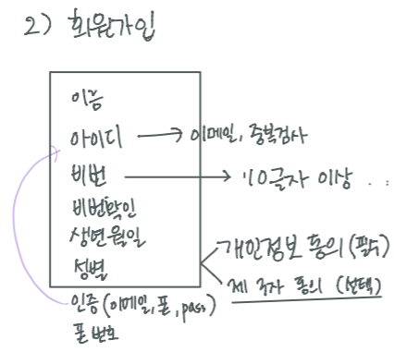
DB
아이디 (이메일)
비밀번호
이름
생년월일
성별
연락처

Slide 3
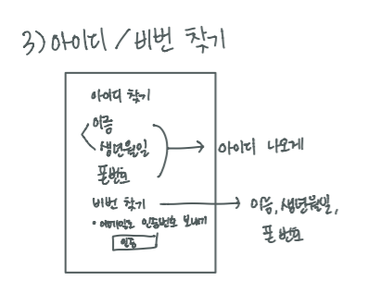

Slide 4
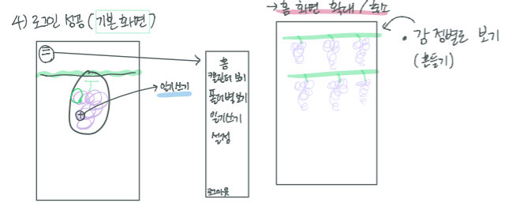

Slide 5
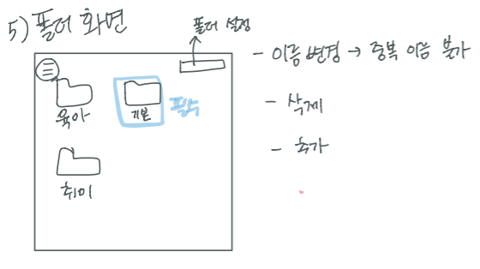
DB
폴더 추가 1~10
폴더 삭제

Slide 6
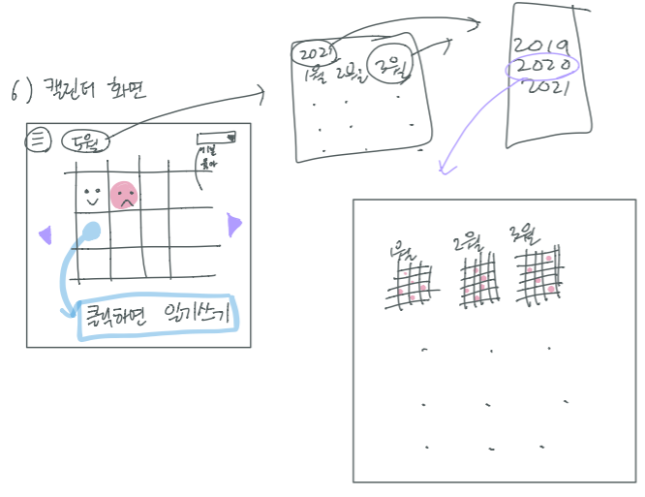
DB
캘린더에 감정 DB사용

Slide 7
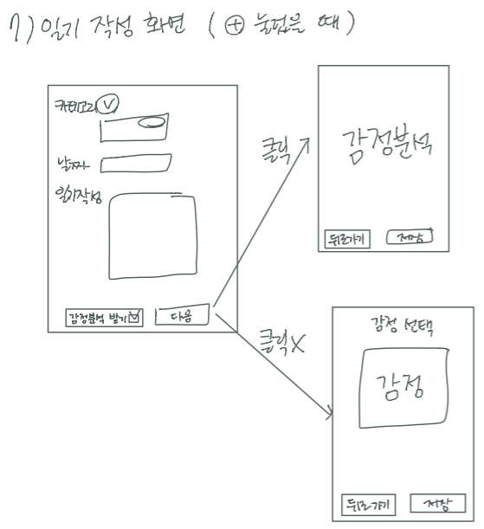
DB
폴더(카테고리) 선택
날짜
일기 저장
감정 저장

Slide 8
Date | 핵심 키워드 | 감정

